Slide 1
NOTAS IMPORTANTES:
RESPETAR LA FUENTE ENVIADA EN TODAS LAS SECCIONES
TODOS LOS TEXTOS DE LOS MENUS CENTRADOS TANTO VERTICAL COMO HORIZONTAL
LES ENVIAREMOS 3 SECCIONES QUE CAMBIARON DE NOMBRE

Slide 2
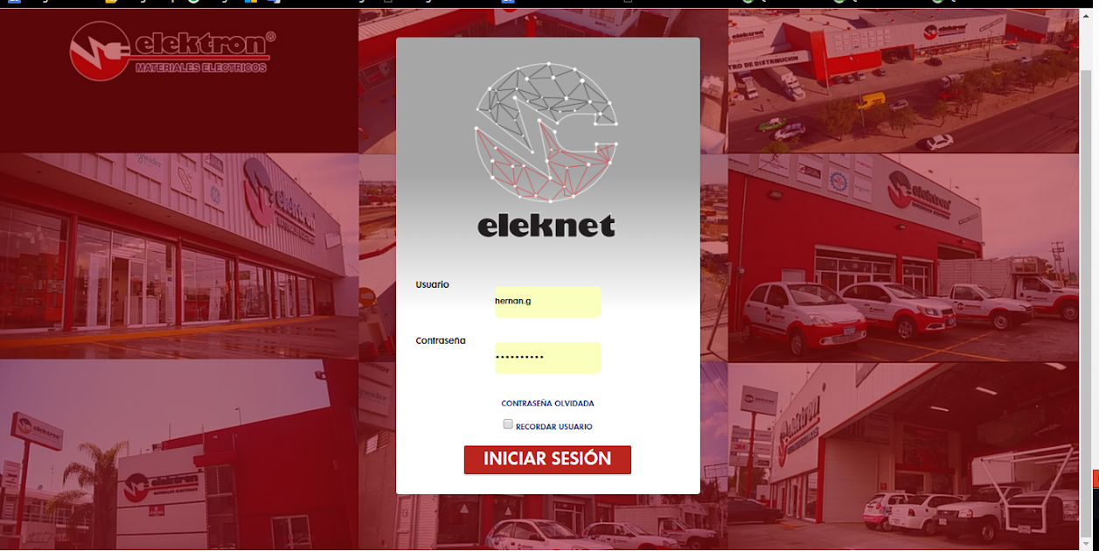
NO ESTÁ HECHO
GIF ANIMADO SEGUNDOS DE FONDO
* NOSOTROS LO ENVIAMOS
NO ESTÁ HECHO
SI ESTÁ HECHO
PONER CUADRITO QUE MUESTRE Y DIGA “MOSTRAR CONTRASEÑA)
HACER QUE LA PÁGINA DEL LOG IN NO HAGA SCROLL, ES DECIR QUE MIRÁNDOLO DESDE EL 100% NO BAJE LA PANTALLA con scroll. Probarlo en PC

Slide 3
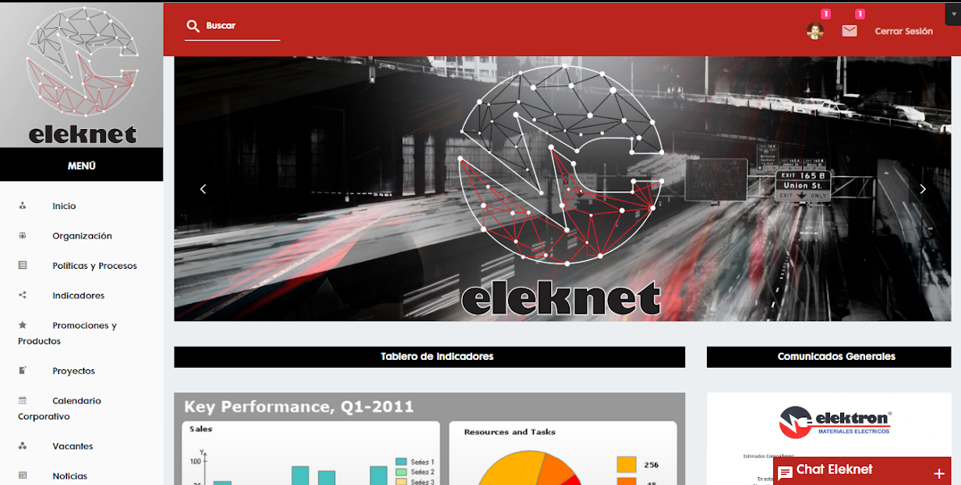
ADELGAZAR EL GROSOR DE LA BARRA ROJA Y REDUCUR LA LÍNEA UN 25% ADICONAL DE LO YA ADELGAZADO .
HACER LOS NÚMEROS Y EL CUADRO UN POQUITO MÁS PEQUEÑOS, LE COMPITE A LA FOTO
NO ESTÁ HECHO
NO ESTÁ HECHO
NO ESTÁ HECHO
MANTENER LA BARRA DE MENÚS SOLO CON LOS ICONOS Y AL MOMENTO DE PASAR EL PUNTERO QUE SE DESPLASE HACIA LA DERECHA.
SI ESTÁ HECHO
REDUCIR LA FUENTE A -2PTS Y CUIDAR LOS MARGENES QUE DEBERAN ESTAR ALINEADOS ENTRE LA PRIMERA LETRA DE CADA FILA
IGUALAR EL MISMO GROSOR DE LOS ENCABEZADOS A ESTE ENCABEZADO DEL MENÚ, YA QUE LE COMPITE AL LOGO
SI ESTÁ ADELGAZADO PERO NO ALINEADO

Slide 4
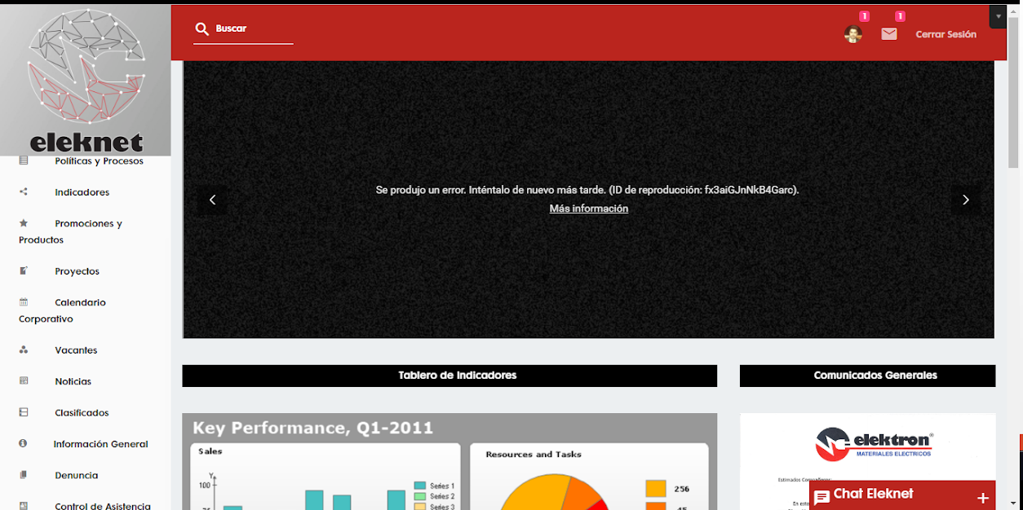
NO ESTÁ HECHO FALTA LA PALABRA “SUGERENCIAS”
CAMBIAR NOMBRE DE LA SECCIÓN A “DENUNCIAS Y SUGERENCIAS”
SI ESTÁ HECHO
CAMBIAR EL NOMBRE DE VACANTES POR: “DCH”
QUITAR PARA SIEMPRE CONTROL DE ASISTENCIA (BOTON Y HIPERV.)
BRUNO: ME INFORMA SISTEMAS QUE SERÁ MUY DIFÍCIL QUE CON EL FORTINET PUEDA VER LOS VIDEOS DEL CANAL. ASÍ QUE SUGIERE QUE CREES UNA VENTANA ALTERNA PARA SUBIR LOS VIDEOS AL SERVIDOR Y QUE SE REPORDUZCAN OFFLINE SIN PROLEMAS. QUÉ DICES?
SI ESTÁ HECHO
CAMBIAR EL NOMBRE DE LA SECCIÓN POR: “POLÍTICAS, PROCESOS Y FORMATOS”
SI ESTÁ HECHO

Slide 5
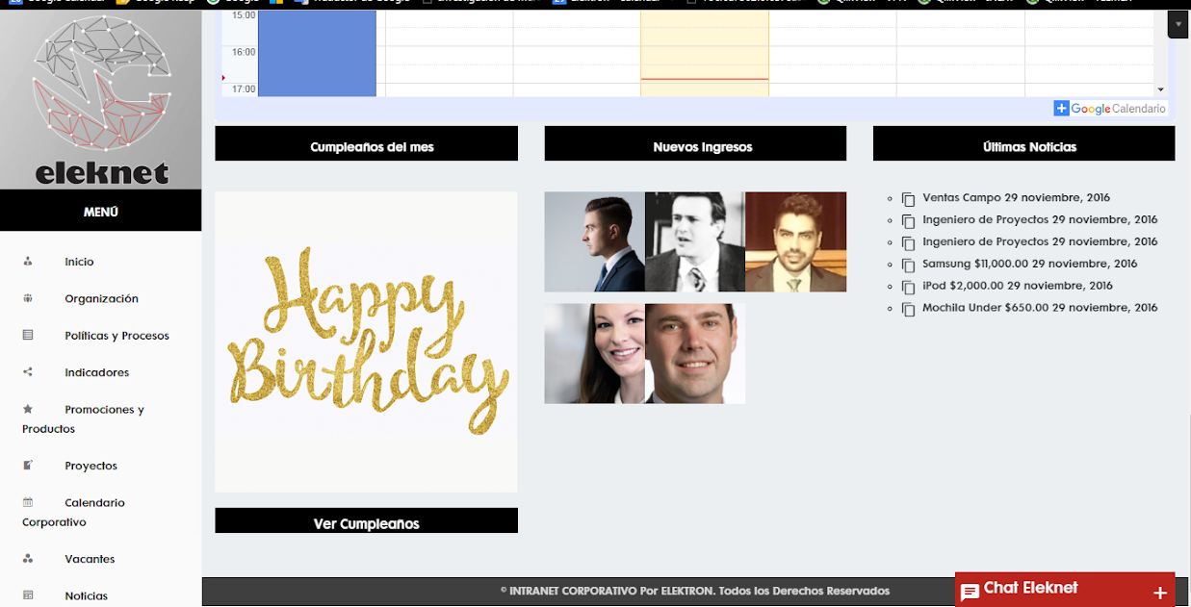
REDUCIR UN POCO ESTE ESPACIO ESTÁ MUY GRANDE. QUIZÁ PEGAR MÁS A LA FOTO EL CORREO
SI ESTÁ PERO EL TEXTO NO ALINEADO
ACTIVAR EL BOTON DE VER CUMPLEAÑOS Y QUE SE DESPLIEGUE LA IMAGEN
SI ESTÁ PERO EL TEXTO NO ESTÁ ALINEADO
HACER EL TAMAÑO DE LA FUENTE UN POQUITO MÁS PEQUEÑO Y ALINEAR EL ICONO CON EL NOMBRE. POR CIERTO YA SE VEN LOS USUARIOS EN EL CHAT O YA ESTÁ AL 100% FUNCIONANDO?

Slide 6
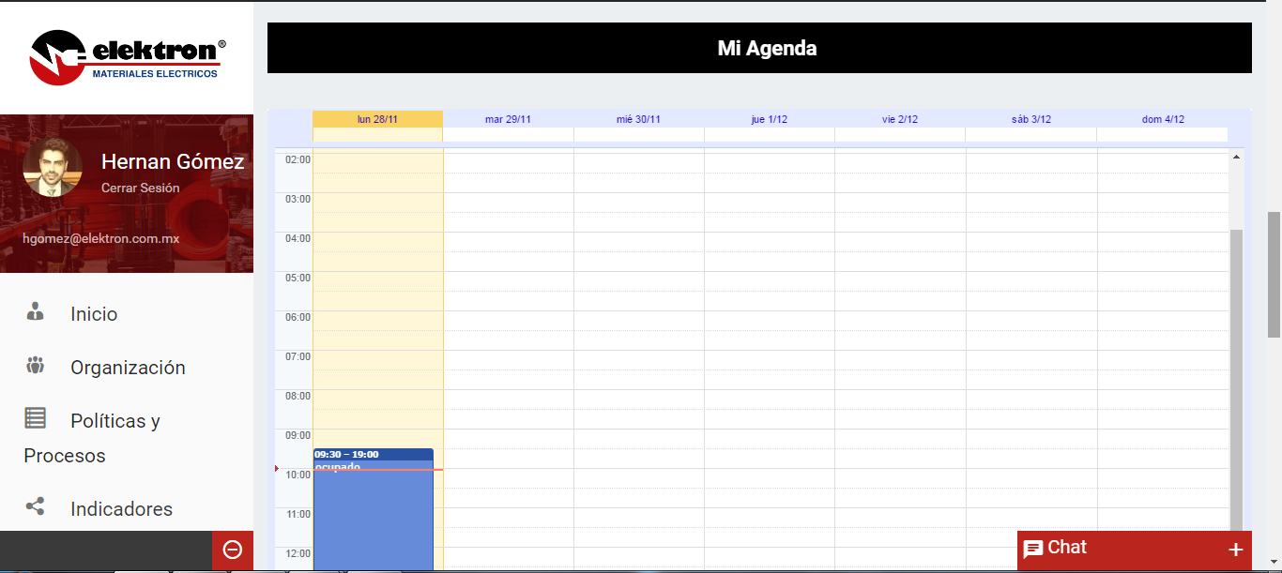
NO HAY AVANCE
YA CHECARON LO DE LA AGENDA DE GOOGLE PARA SINCRONIZARLO?

Slide 7
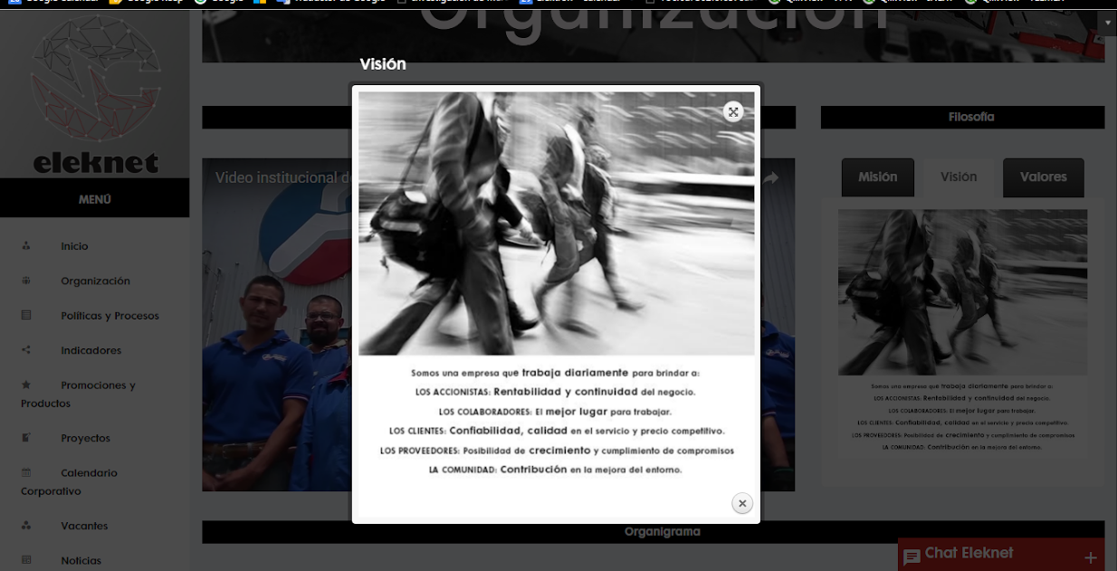
SI ESTÁ HECHO, pero por favor que las flechas de los costados te lleven a ver la siguientes imagen: misión, visón y valores
EN ORGANIZACIÓN: COLOCAR IMAGEN QUE LES ENVIAMOS EN ALTA RESOLUCÍN Y QUITAR ESTOS SCREENSHOTS

Slide 8
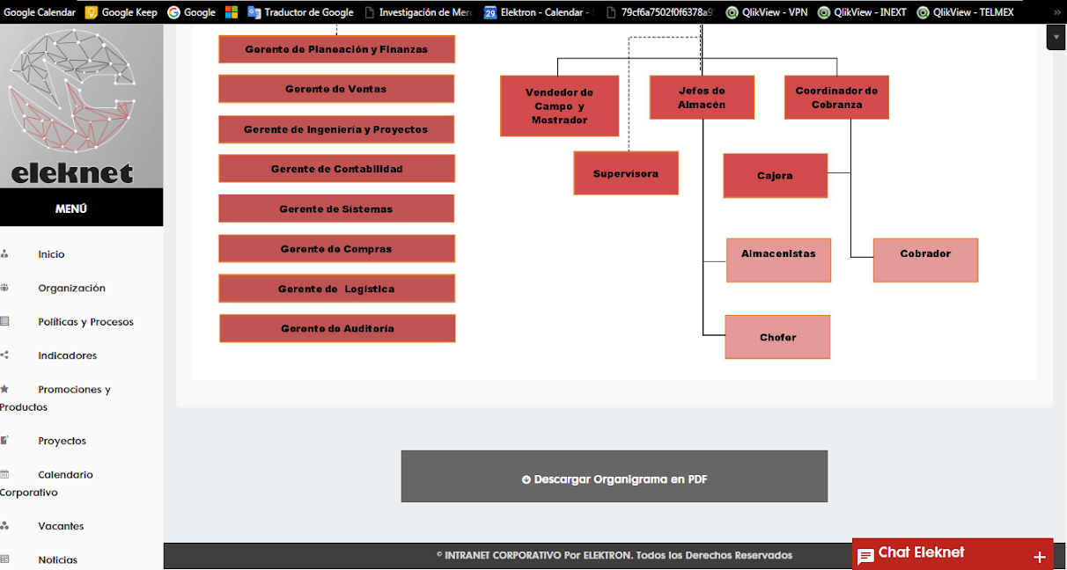
SI ESTÁ HECHO
NO DECARGA LA IMAGEN DEL ORGANIGRAMA

Slide 9
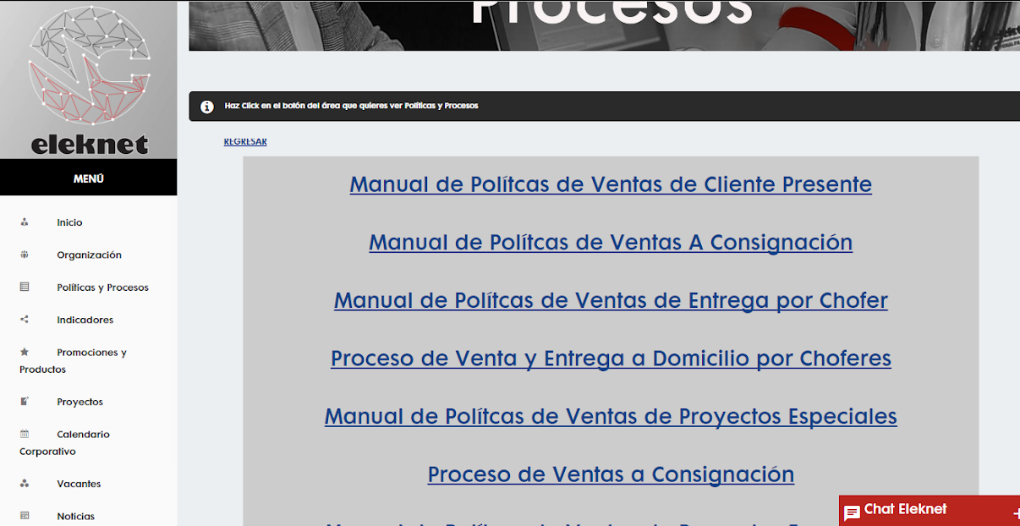
SI ESTÁ HECHO
NO TERMINADO CORRECTAMENTE La letra tiene la tipografía que les enviamos, pero está demasiada grande lal iga
LA LETRA MUY GRANDE, REDUCIR TODAS LOS HIPERVINCULOS DEL DIAGRAMA A UNA FUENTE ESTANDARIZADA
EL TEXTO REGRESAR ESTÁ CORTADO Y ALINEAR
NO HAY AVANCE

Slide 10
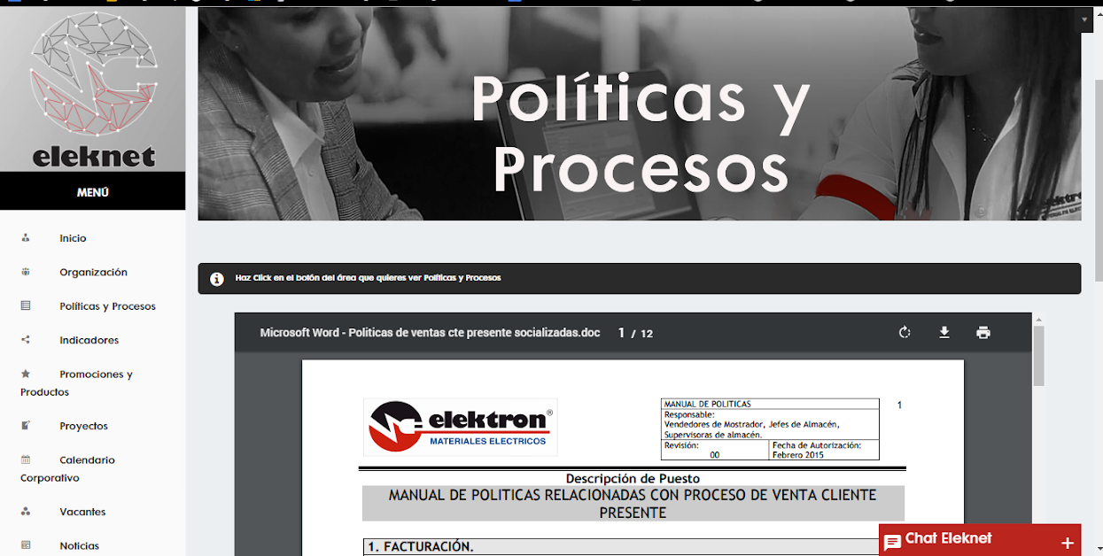
COLOCAR UN BOTÓN DE REGRESAR PUES CUANDO ABRES LA POLÍTICA NO HAY COMO REGRESAR
NO HAY AVANCE

Slide 11
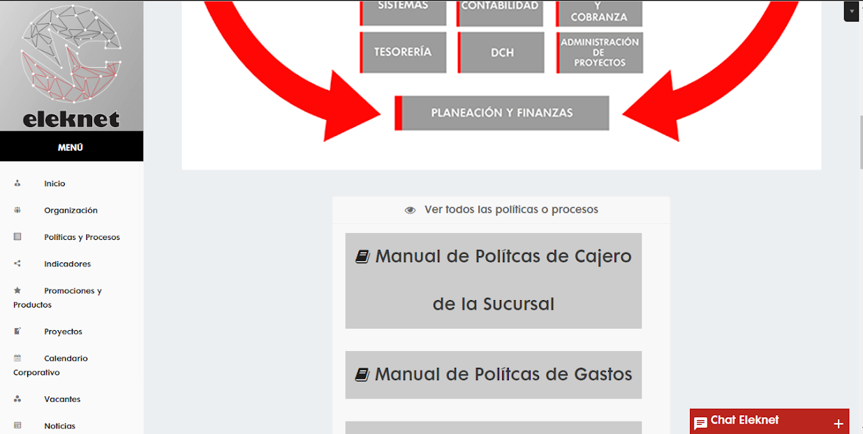
SI ESTÁ HECHO QUEDÓ MUY BIEN
REDUCIR EL TAMAÑO DE LA FUENTE Y BOTONES AJUSTANDO AL TAMAÑO DE LOS TEXTOS DE ARRIBA. COLARLO MEJOR A DOS COLUMNAS PARA APROVECHAR EL ESPACIO DE LATERALES

Slide 12
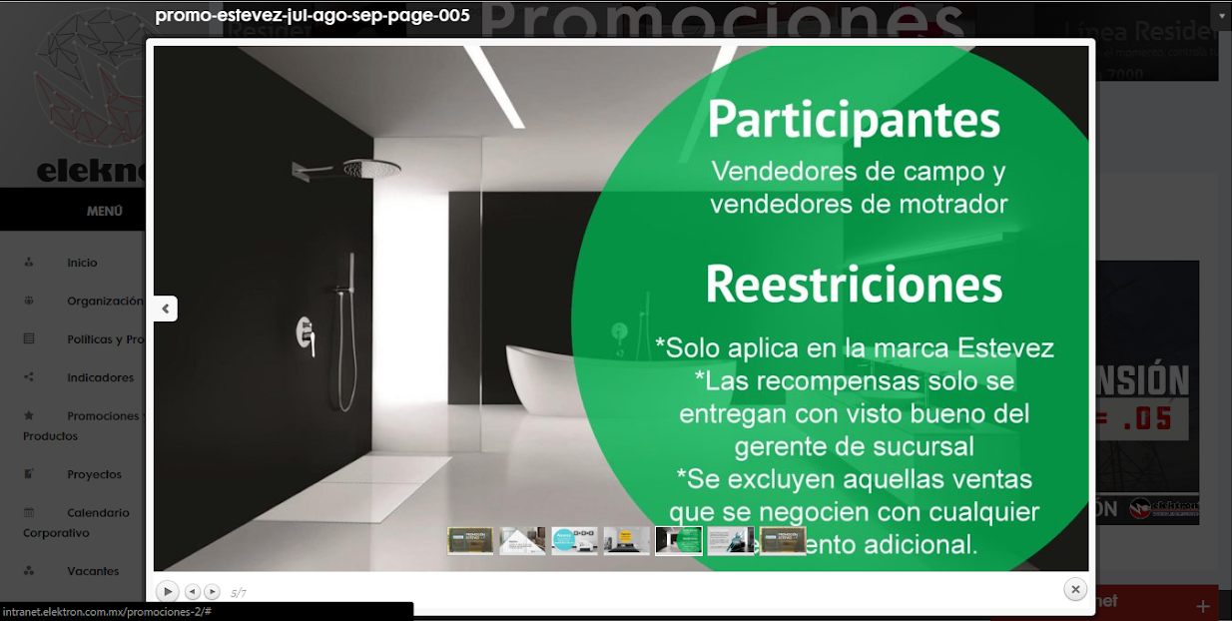
BAJAR A LA PARTE BLANCA LAS FOTOS MINIATURAS, PUES ESTORBAN EN LA LECTURA
NO HAY AVANCE

Slide 13
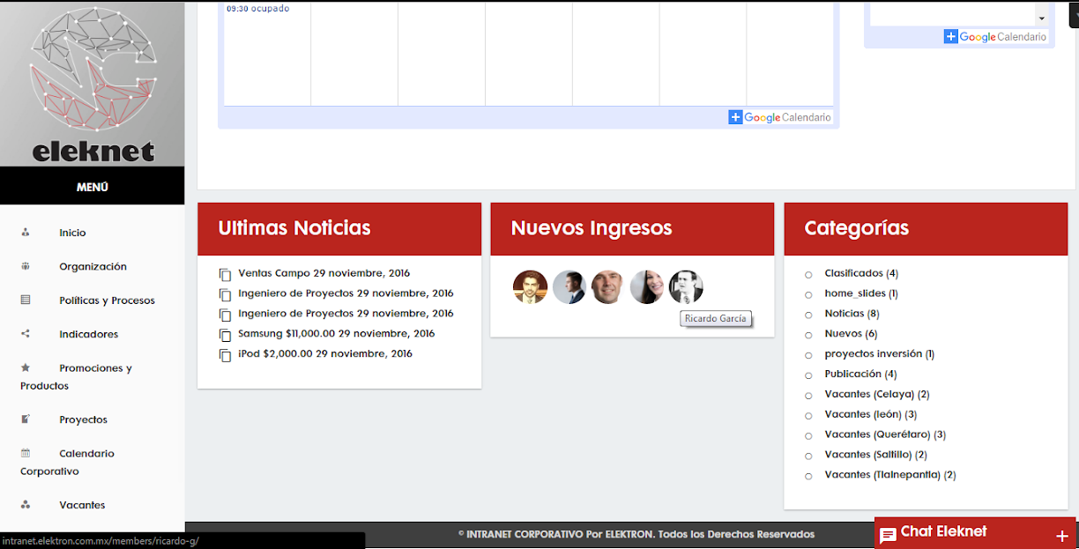
ESTÁ CAMBIADO A NEGRO Y CON LA TIPOGRAFÍA, PERO NO ALINEADO
ESTANDARIZAR ENCABEZADOS, FUENTE Y TAMAÑO COMO EL RESTO DE LAS SECCIONES

Slide 14
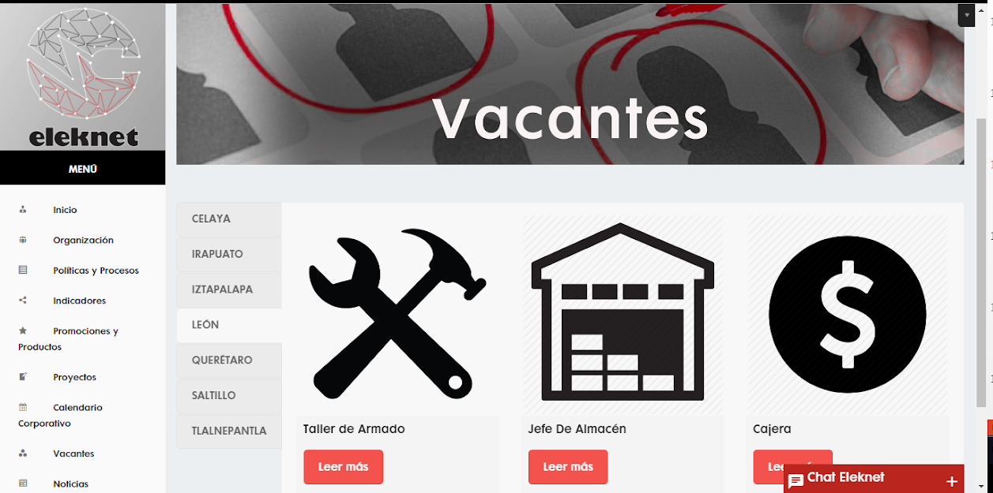
AGREGAR BOTONES DE DOS PLAZAS MÁS: CULIACÁN Y AGUASCALIENTES
REDUCIR Y ESTANDARIZAR TODOS LOS ICONOS DE LAS VACANTES EN UN 50% (INCLUYE LEER MÁS)
SI ESTÁ HECHO
SI ESTÁ HECHO
AGREGAR LA SUCURSAL DE GDL. OLVIDAMOS DECIRLES

Slide 15
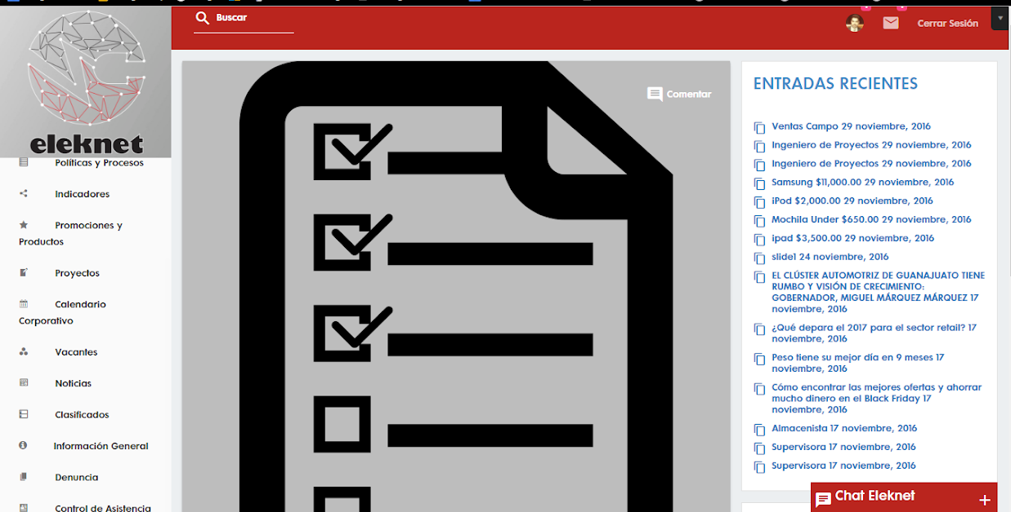
REDUCIR LA COLUMNA UN 20%
NO HAY AVANCE
NO HAY AVANCE
ESTANDARIZAR FUENTES Y TAMAÑO DE LA LETRA SEGÚN LES ENVIAMOS.
PONER IMAGEN Y ESTABDARIZAR A UN TAMAÑO MODERADO COMO UN 75%
NO HAY AVANCE

Slide 16
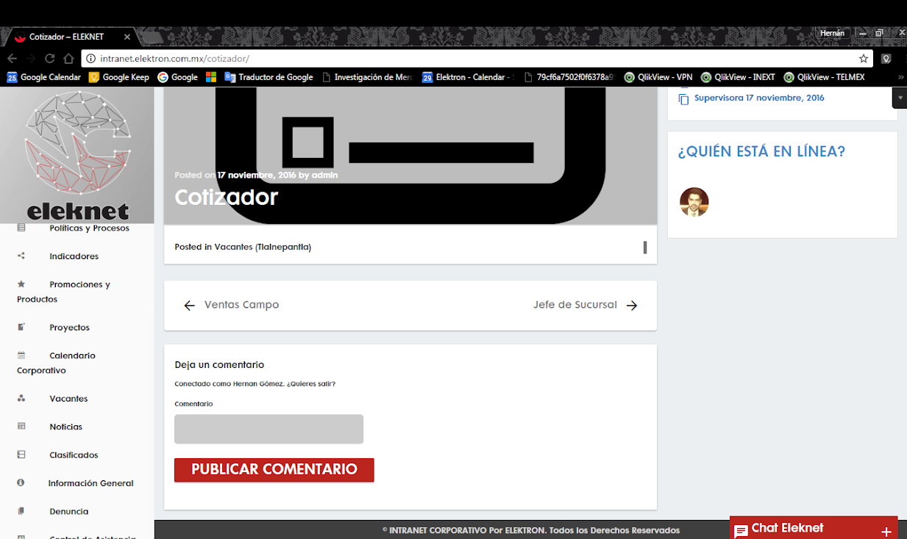
QUITAR LO DE DEJA COMENTARIO
NO HAY AVANCE
QUITAR LO DE DEJA COMENTARIO
NO HAY AVANCE
NO HAY AVANCE
AGREGAR ARCHIVO ANEXO .DOC QUE LES ENVIÉ CON EL DESCRIPTIVO
CAMBIAR NOMBRE DE BOTÓN A: APLICAR A LA VACANTE. CUIDAR LA FUENTE DEL INTRANET, TODA ESTANDARIZADA. DEBERÁ LIGARSE A UN CORREO DE RH
NO HAY AVANCE

Slide 17
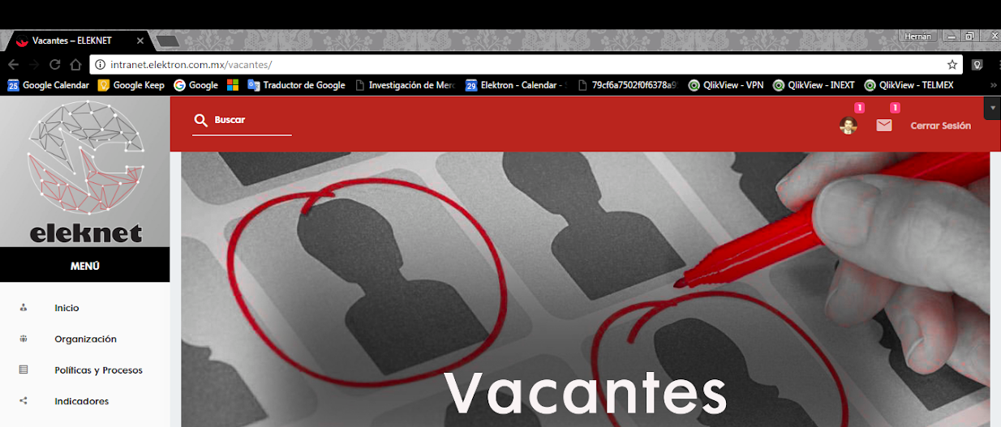
SI ESTÁ HECHO
DHC (ENVIAMOS IMAGEN)
Dentro DE LA SECCION DE VACANTES AGREGAR OTRA SECCIÓN LLAMADA:
1.- CURSOS: (SECCIONADOS POR: INSTITUCIONALES, TÉCNICOS, DESARROLLO HUMANO)
*QUE EN CADA SECCIONE SE PUEDAN SUBIR LOS ARCHIVOS CON EL CURSO EN PDF, PPT, JPG O WORD. (QUE SOLO SE PUEDA VER EN LÍNEA Y NO DESCARGAR POR SEGURIDAD)
NO HAY AVANCE

Slide 18
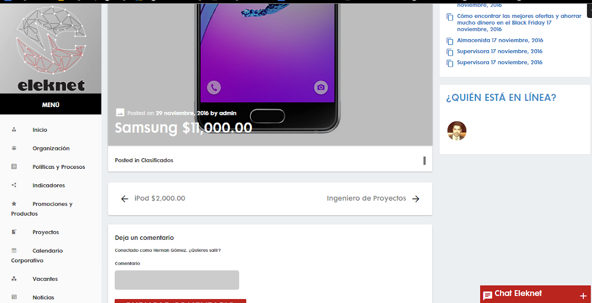
Estandarizar al igual que en la secciones anteriores en dónde apareció esto ya
NO HAY AVANCE
Propietario
Ubicación del art
Precio
Breve Descripción ( restringir 200 caracteres)
Poner botón de comprar para que le llegue un mensaje
NO HAY AVANCE
NO HAY AVANCE
Falta botón de regresar. Si van a poner muchos botones de regresar en las secciones dónde se los hemos pedido por favor que quede estandarizado
QUE SOLO SALGA UN CUADRITO CON LOS SIGUIENTES DATOS. Quitar lo de comentario
NO HAY AVANCE

Slide 19
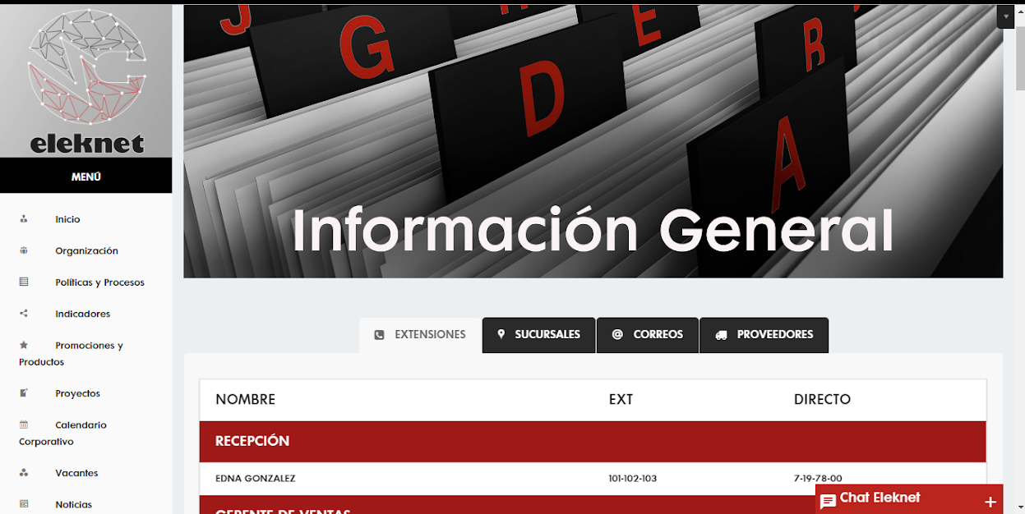
´poner barra buscadora en cada botón
NO HAY AVANCE =(

Slide 20
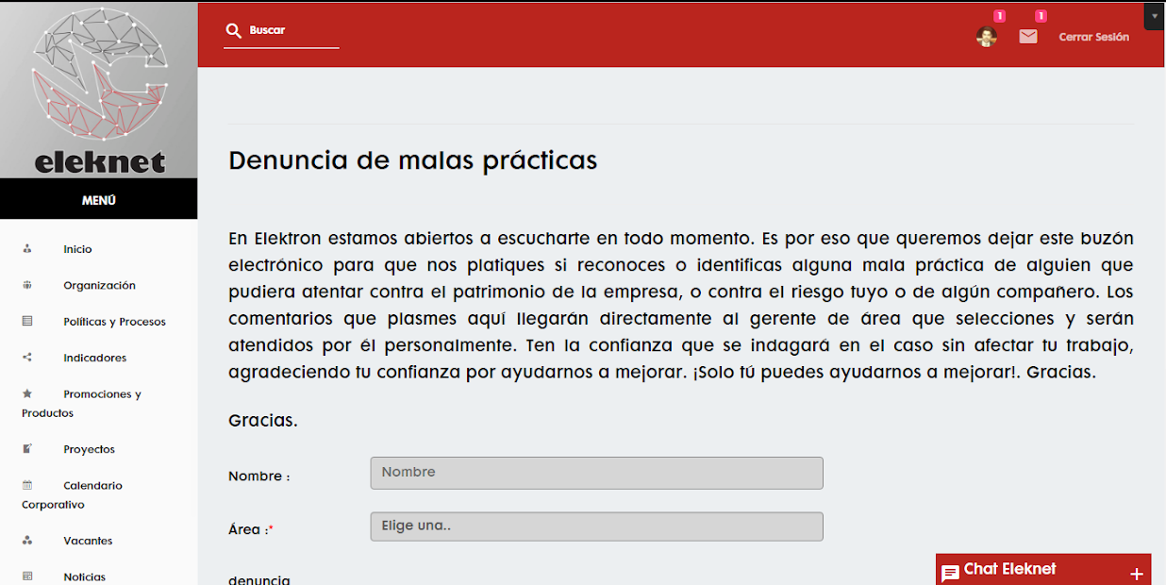
SI ESTÁ HECHO
Poner foto como en todas las secciones.
Se las enviaremos
NO HAY AVANCE
Cambiar el texto por: Denuncias y sugerencias
En Elektron estamos abiertos a escucharte en todo momento. Es por eso que queremos dejar este buzón electrónico para que nos hagas alguna sugerencia, comentario o que nos platiques si reconoces o identificas alguna mala práctica de alguien que pudiera atentar contra el patrimonio de la empresa, o contra el riesgo tuyo o de algún compañero. Los comentarios que plasmes aquí llegarán directamente al gerente de área que selecciones y serán atendidos por él personalmente. Ten la confianza que se indagará en el caso sin afectar tu trabajo, agradeciendo tu confianza por ayudarnos a mejorar. ¡Solo tú puedes ayudarnos a mejorar!. Gracias.
SI ESTÁ HECHO
Poner ahora este texto
Agregar como un área más a seleccionar DCH
NO HAY AVANCE

Slide 21
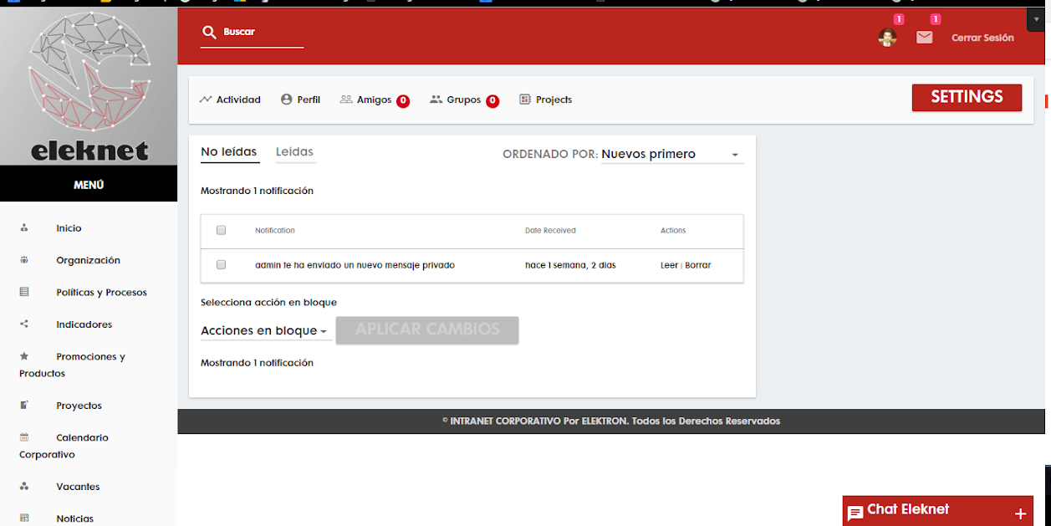

Mi perfil (agregar foto que les mandemos). Aquí llegas cuanto tocas la carita
falto que nosotros enviaramos la foto
NO HAY AVANCE
Mi perfil
Mis Postulaciones
NO HAY AVANCE
NO HAY AVANCE
Nombre:
Fecha de Ingreso:
NSS:
Número de Nomina
RFC
Curp
Jefe de Almacén
Coordinador de sursales
Almacenista
Hernán Gómez Echeverry
NO HAY AVANCE
Puesto: Jefe de inteligencia comercial
Mis Cursos
Mi Pasaporte
Poner ahora este texto
NO HAY AVANCE
Acomodo de almacén
Seguridad e Higiene
5´S
Design thinking
Responsabilidad
Ud. Tiene 12,000 Puntos
NO HAY AVANCE
Catálogo de premios
NO HAY AVANCE
Ver catálogo de productos

